Slide 1
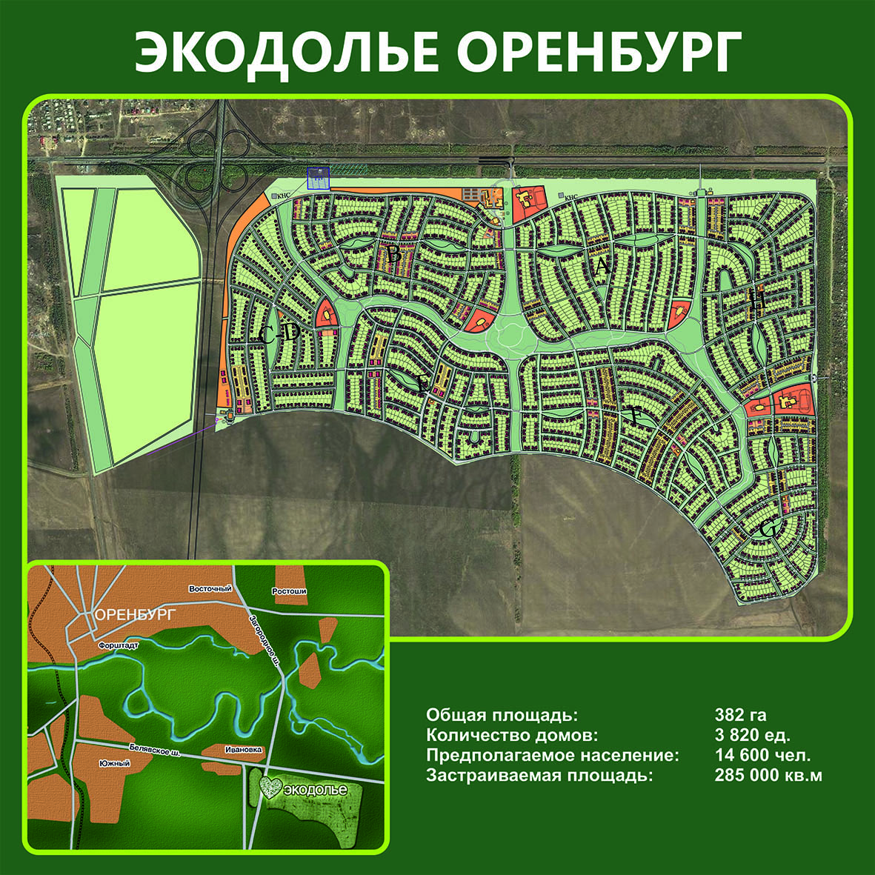
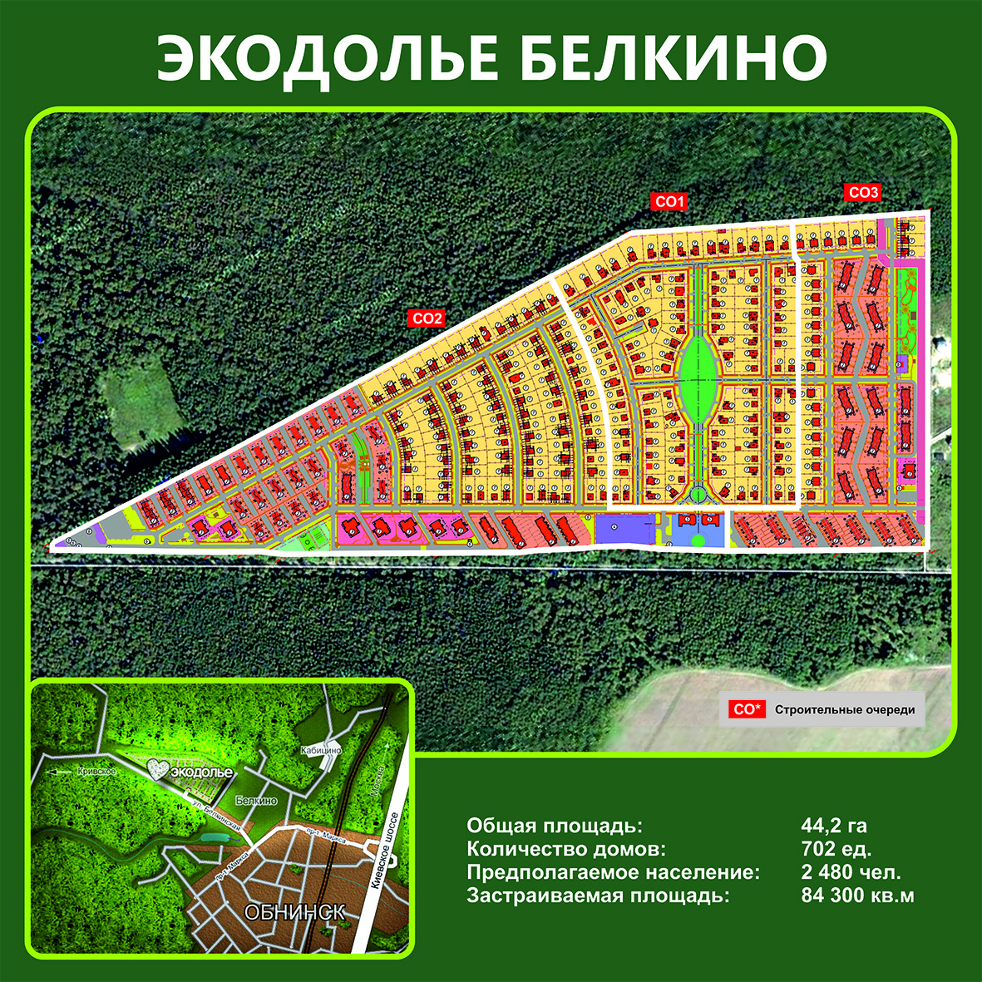
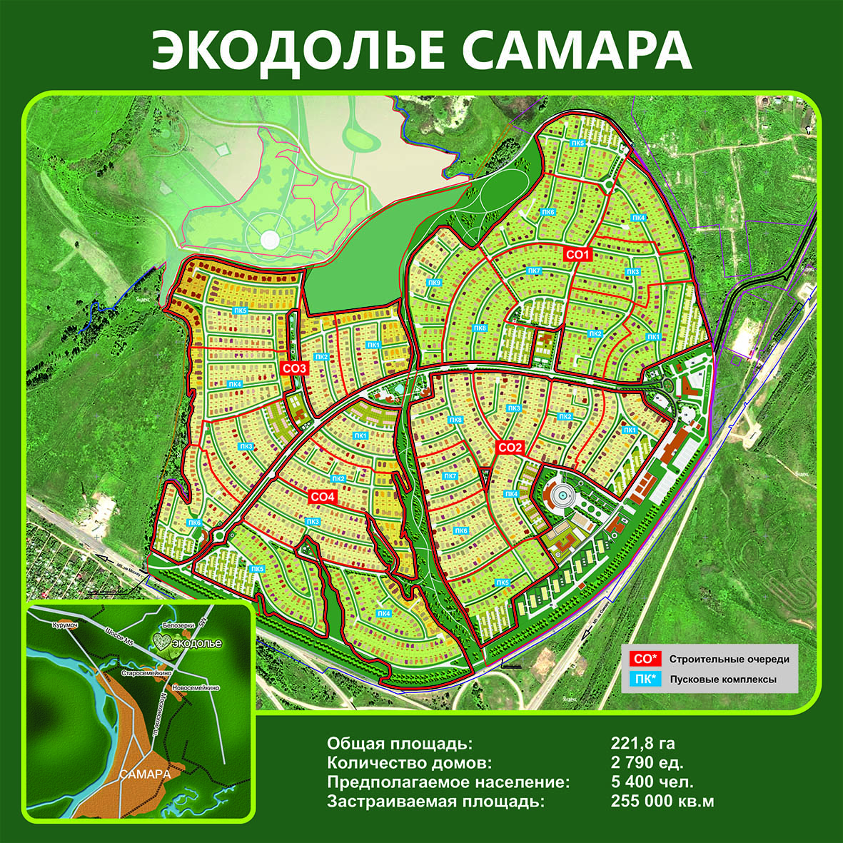
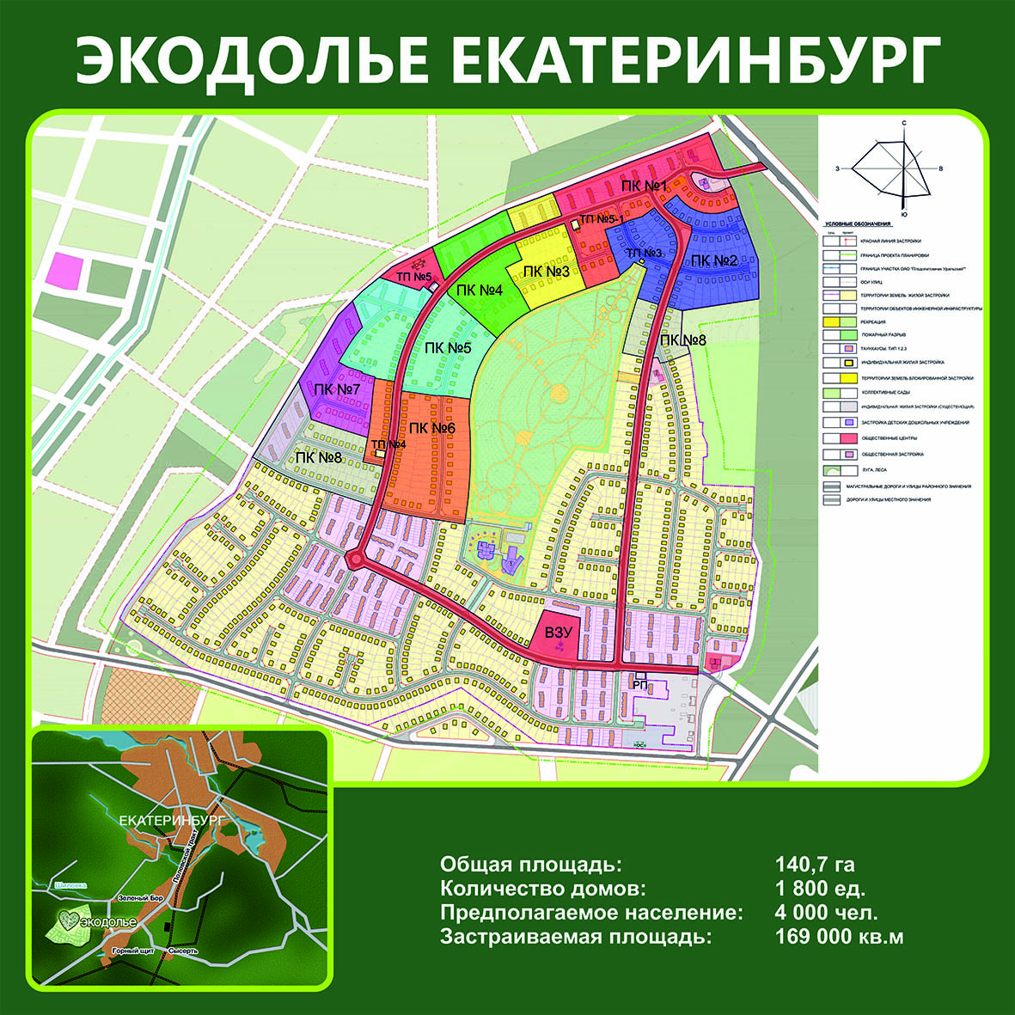
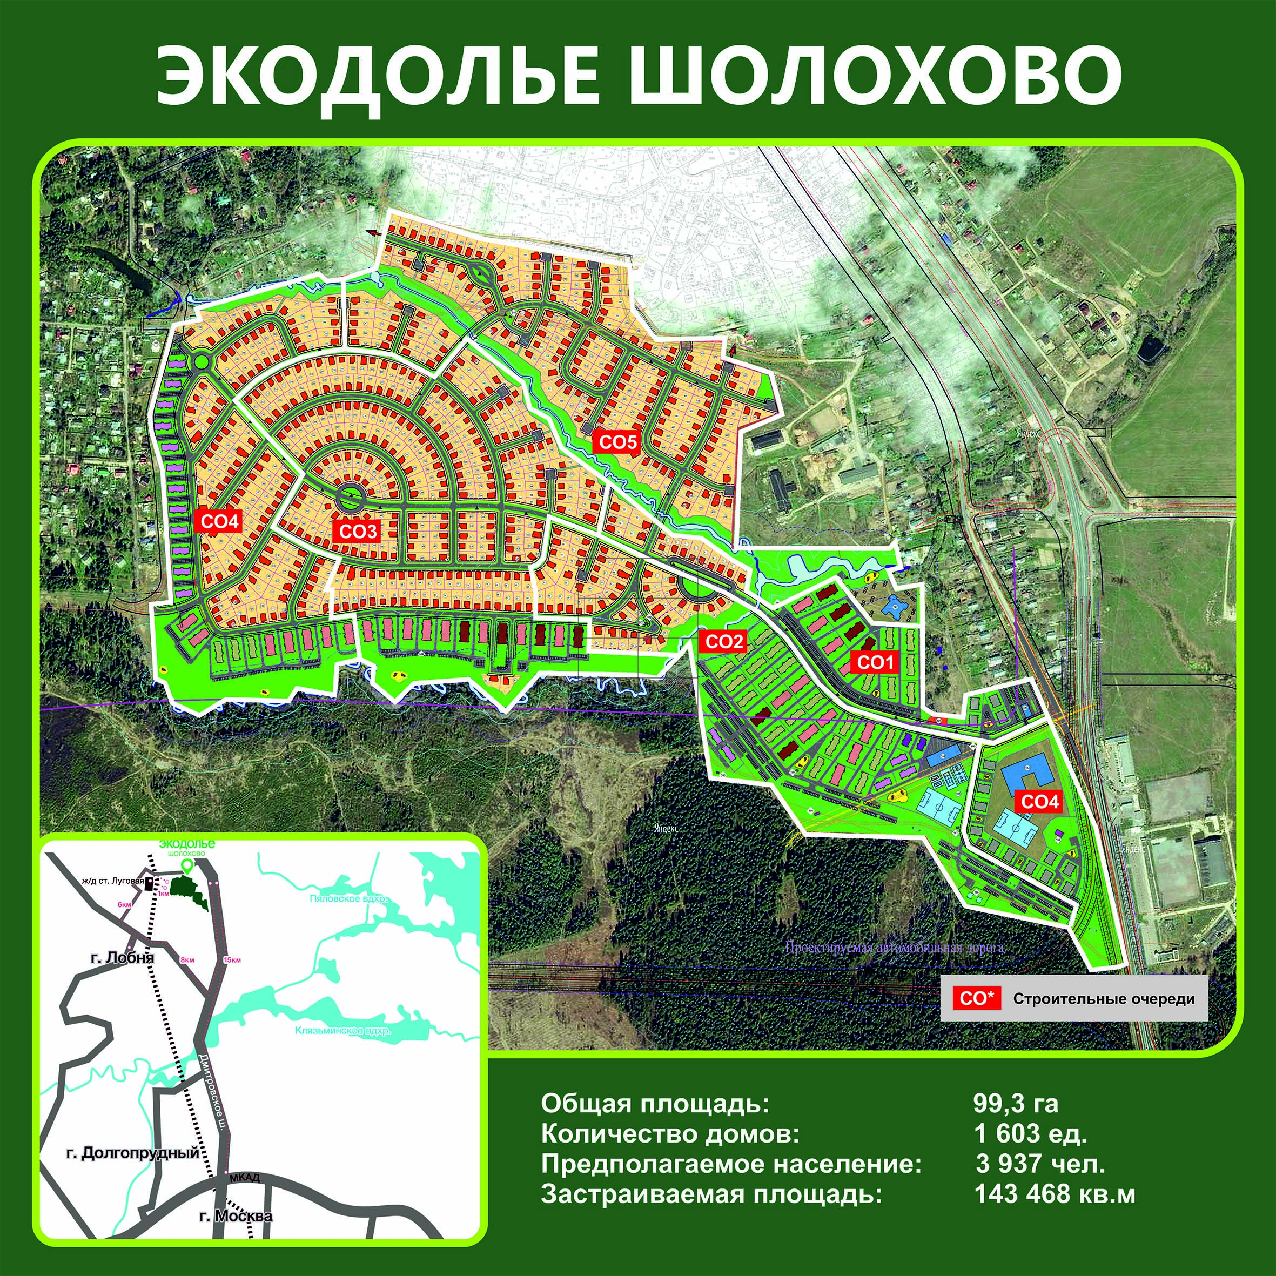
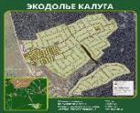
Практические вопросы осуществления комплексного освоения территорий в целях жилищного строительства
Москва, 2014

Slide 2
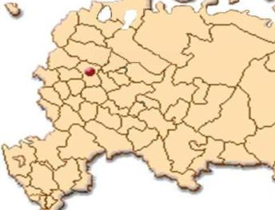
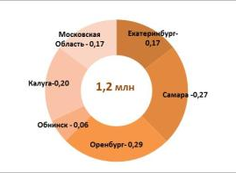
О компании Экодолье
«Экодолье» является Застройщиком проектов комплексного освоения территорий под малоэтажное жилищное строительство экономического класса
Акционеры
Действующие проекты
Объемы строительства
Московская
область - 103
Екатеринбург - 141
Московская область
Калуга - 153
Московская область
Екатеринбург
1 052 Га
Самара - 222
Обнинскг
Обнинск - 44
Калуга
Самара
Фонд прямых инвестиций
Baring Vostok PEF IV
Обнинск
Екатеринбург
Калуга
Самара
Оренбург - 389
Оренбург
Оренбург
Европейский Банк Реконструкции и Развития
Экодолье – Оренбург (389 Га)
Экодолье – Обнинск (44 Га)
Экодолье – Самара (222 Га)
Экодолье – Екатеринбург (141 Га)
Экодолье - Шолохово (102 Га)
Экодолье – Калуга (153 Га)
Требования по ЭКОЛОГИЧЕСКОЙ И СОЦИАЛЬНОЙ ПОЛИТИКЕ бизнеса компании
Малоэтажное жилье эконом-класса

Slide 3
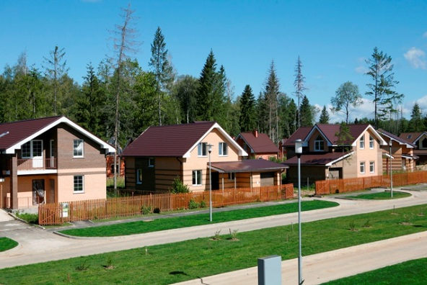
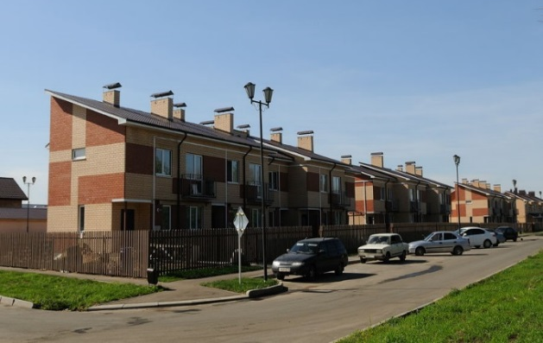
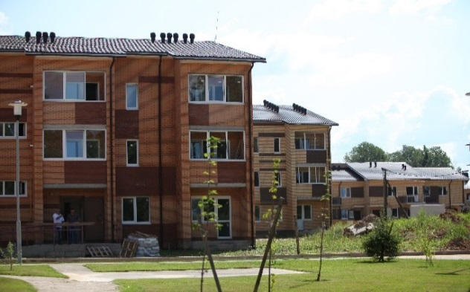
ЭКОДОЛЬЕ – форматы продуктов
Примеры предлагаемых форматов малоэтажного жилья
Индивидуальные дома
Сблокированные дома
Многоквартирные дома
Комплексное развитие территорий РФ: социальная, инженерная и транспортная инфраструктуры, объекты малого бизнеса
Участник программ «Свой дом», ФЦП «Жилище», с привлечением ресурсов АИЖК и ВЭБ, а также Государственно-частного партнерства, программам АРИЖК – переезд, военная ипотека.
Проектирование и строительство на основе примеров мирового опыта и использования энергоэффективных материалов и технологий в малоэтажном строительстве.

Slide 4
Понятие КОТ
Определение понятия комплексного освоения территории в законодательстве ОТСУТСВУЕТ
Суть проблемы
До введения в действие ФЗ №171:
КОТ урегулирован только в отношении порядка предоставления государственных/муниципальных земельных участков.
Текущее положение:
Помимо особенностей порядка предоставления установлено, что КОТ предполагает заключение особого вида договора – договора о КОТ
При этом КОТ включает в себя: разработку документации по планировке территории, образование земельных участков,
застройку объектами жилого назначения и инфраструктуры.
В отношении участков, находящихся в частной собственности, правовое регулирование отсутствует.
Последствия
Невозможность реализации КОТ на частных землях
Предложения – определить понятие КОТ и установить порядок заключения договора о КОТ при освоении частных земель
КОТ - деятельность органов государственной власти, органов местного самоуправления и юридических лиц, осуществляемая на земельном участке (смежных земельных участках), находящихся в государственной, муниципальной или частной собственности, включающая в себя подготовку документации по планировке территории, выполнение работ по обустройству территории посредством строительства объектов инженерной, социальной и транспортной инфраструктуры, осуществление жилищного и иного строительства в соответствии с видами разрешенного использования

Slide 5
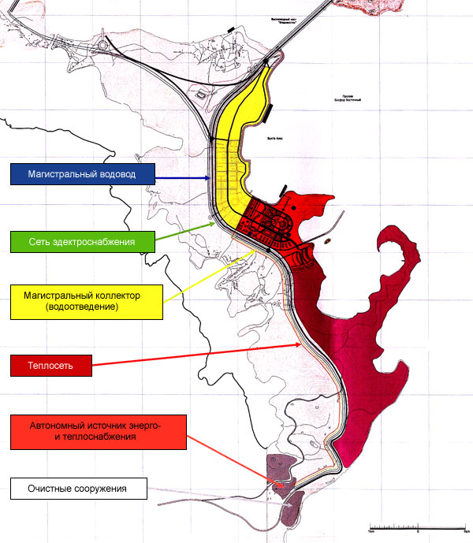
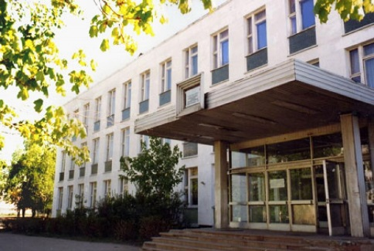
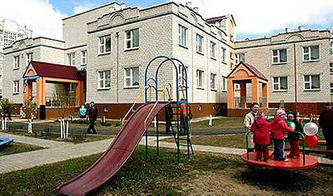
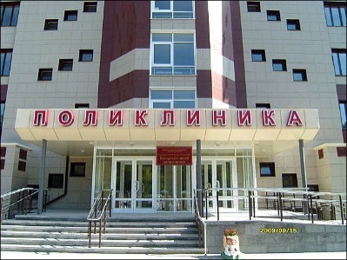
ИНФРАСТРУКТУРНАЯ ПОДГОТОВКА ЗЕМЕЛЬНЫХ УЧАСТКОВ
Застраиваемые участки не обеспечены инфраструктурой. Необходимые механизмы взаимодействия органов публичной власти и застройщиков не установлены
Суть проблемы
Инфраструктурное обеспечение участка
требует существенных затрат, а соответственно участия в развитии инфраструктуры всех участвующих в процессе лиц (власть, РСО, инвестор)
Последствия
Препятствие для развития проекта.
Себестоимость объектов недвижимости равна или даже превышает рыночную стоимость, если инфраструктурное обеспечение участка закладывать только в себестоимость.
Неконтролируемый рост цены кв.м.
Решения
Необходимо установление механизмов взаимодействия застройщика, РСО и ОГВ/ОМС и распределение обязанностей между ними.
Гос. и мун. земли – договор о КОТ.
Частные земли – необходимо соглашение о ГЧП и договор о КОТ

Slide 6
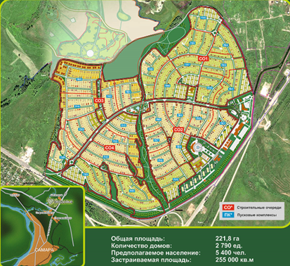
Освоение участка: Договор аренды, арендная плата
Непрозрачны сроки КОТ, возникает повышенное финансовое бремя
Суть проблемы
- ФЗ №171 предусматривает режим КОТ для земельного участка только на период его подготовки к развитию (договор заключается на 3-5 лет), вводит требование образовать все участки в рамках застройки и переоформить договоры на образованные участки на срок 3-10 лет.
- Очевидно, что разработчики имели ввиду относительно небольшие участки для КОТ.
- Отсутствует механизм продления сроков действия договора аренды для участков КОТ
- Механизм определения арендной платы для образованных участков вызывает вопросы (Арендная плата выше, че по аналогичным участкам).
Последствия
На застройщика возлагается повышенное финансовое бремя по арендной плате и по транзакционным платежам при межевании.
Проект КОТ по определению более длительный и более рискованный. Существующее регулирование увеличивает риски.
Решения
Предусмотреть возможность поэтапного образования земельных участков.
Исключить повышенную арендную плату по образованным в рамках КОТ земельным участкам – применять ставки в соответствии с ВРИ.
Предусмотреть механизм продления договоров аренды участков для КОТ.

Slide 7
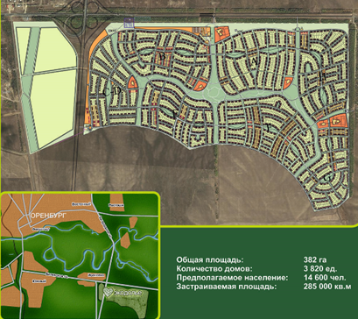
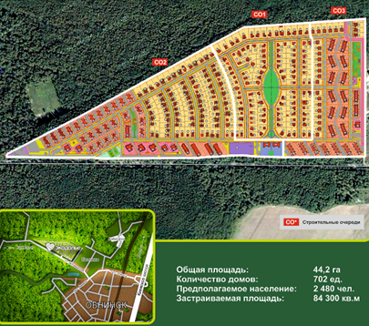
Освоение участка: Документация по планировке территории
Длительность процедуры утверждения, сложность корректировки документов
Суть проблемы
- Для утверждения ППТ/ПМТ необходимо принятие решения о разработке, утверждение ТЗ, согласование проекта, проведение публичных слушаний, оформление их результатов и принятие решения об утверждении – 6 мес – 1 год при условии наличия Генплана и ПЗЗ.
- При освоении больших территорий в окончательном виде спогнозировать покупательский спрос и продуктовую линейку невозможно. Каждые 2-3 года требуется корректировка.
- Проектировать ППТ и ПМТ до придомовых участков нецелесообразно – требуется поквартальная и микрорайонная планировка.
Последствия
Срок начала реализации проекта существенным образом сдвигается.
Возникают дополнительные издержки на изменение документов
Решения
Упростить процедуру утверждения ППТ/ПМТ
Упростить изменение ППТ/ПМТ при условии сохранения планировки в целом

Slide 8
Освоение участка: Проектирование и строительство
Отсутствуют законодательные особенности и разъяснения таковых при проектировании и строительстве КОТ
Суть проблемы
- При КОТ производится массовая застройка, требующая выдачи большого количества документов, в связи с чем часто возникают дополнительные требования и затягиваются сроки, тогда как количество документов можно было бы сократить, объединив них по несколько однородных объектов.
-
Последствия
Срок реализации проекта существенным образом сдвигается.
Возникают дополнительные издержки на создание и изменение документов
Решения
Предлагается при КОТ устранить прямую необходимость получать разрешительные документы на каждый объект.
Установить возможность выдачи разрешений на ввод объектов в эксплуатацию в случае выдачи единого разрешения на строительство нескольких объектов.
Решить процедурные вопросы при строительстве.

Slide 9
ПРОБЕЛЫ В НАЛОГОВОМ ЗАКОНОДАТЕЛЬСТВЕ
влекут дополнительные затраты застройщиков
Повышенное обложение земельным налогом.
Налоговые препятствия к передаче построенной инфраструктуры в публичную собственность
Суть проблемы
Суть проблемы
Собственники зем. участков, предназначенных для жилищного стр-ва,
платят двойной земельный налог,
а по истечении 3-х лет четырехкратный.
Застройщик при реализации проекта на зем. участке, находящемся в собственности не может безвозмездно передать объекты инфраструктуры в собственность ОГВ/ОМС без дополнительных финансовых расходов (операция осуществляется за счет чистой прибыли, может быть обложена НДС).
Последствия
Последствия
Дополнительное увеличение себестоимости объектов
Решения
Решения
Скорректировать данную норму для проектов КОТ:
исключить повышенный налог в течение срока подготовки зем. участка для стр-ва,
установить порог для начала реализации проекта, а не его окончания.
Необходимо внесение изменений в НК РФ:
предусмотреть:
порядок передачи и документы-основания для передачи;
возможность передачи объектов инфраструктуры при осуществлении КОТ на частных землях;
возможность признания расходов для целей налогообложения в текущем налоговом периоде;
предоставление налогового вычета по НДС, уплаченного поставщикам и подрядчикам при создании сетей, при безвозмездной передаче сетей собственность ОГВ/ОМС.

Slide 10
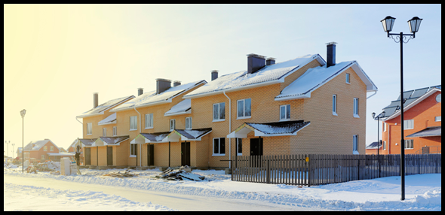
Малоэтажное строительство
При программных целях по увеличению его доли в общем объеме ввода жилья, законодательное регулирование фрагментарно и противоречиво
Суть проблемы
В законодательстве отсутствует четкое определение того, что за объекты могут быть признаны малоэтажкой и каковы их параметры.
Различные СП говорят о разном:
СП Градостроительство – малоэтажные дома до 4-х этажей, включая мансардный;
В другом СП говориться, что при подсчете этажей необходимо учитывать и подвал, что приводит к тому, что фактически малоэтажка должна иметь два этажа.
Классификтор ВРИ говорит о трех надземных этажах и забывает о трехэтажных многоквартирных домах.
Отсутствует понимание статуса таунхаусов
Как жилых помещений, их статус не определен Жилищным кодексом, в силу чего возникает множество проблем и противоречий при строительстве и оформлении прав на эти объекты.
Возможность осуществления строительства на с/х землях, а также не предусматривая объекты инфраструктуры
Правила управления малоэтажными жилыми комплексами отсутствуют
Последствия
Организованное малоэтажное строительство занимает ничтожную долю рынка недвижимости.
Высокая доля недобросовестной конкуренции.
Решения
Внесение в законодательство изменений, направленных на снятие заявленных ограничений.

Slide 11
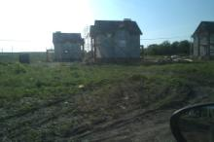
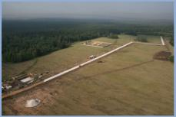
ПРОБЛЕМЫ СТРОИТЕЛЬСТВА ДОСТУПНОГО ЖИЛЬЯ
НА НОВЫХ ТЕРРИТОРИЯХ
КОНКУРЕНЦИЯ ОРГАНИЗОВАННОЙ ЗАСТРОЙКИ СО СТИХИЙНОЙ
Суть проблемы
Созданы условия для злоупотреблений и недобросовестной конкуренции.
Последствия
Стихийная застройка, дефицит инфраструктуры.
Решения
Необходимо:
внести изменения в законодательство об исключении возможности раздела зем. участка для жилищного строительства по решению собственника без соблюдения нормативов по развитию социальной и инженерной инфраструктуры
Завершить дачную амнистию

Slide 12
Контакты компании Общество с ограниченной ответственностью «Управляющая Компания Экодолье»
СПАСИБО ЗА ВНИМАНИЕ
Тел.: (495) 660-17-00
moscow@ecodolie.ru
WWW.ECODOLIE.RU

